Slide 1
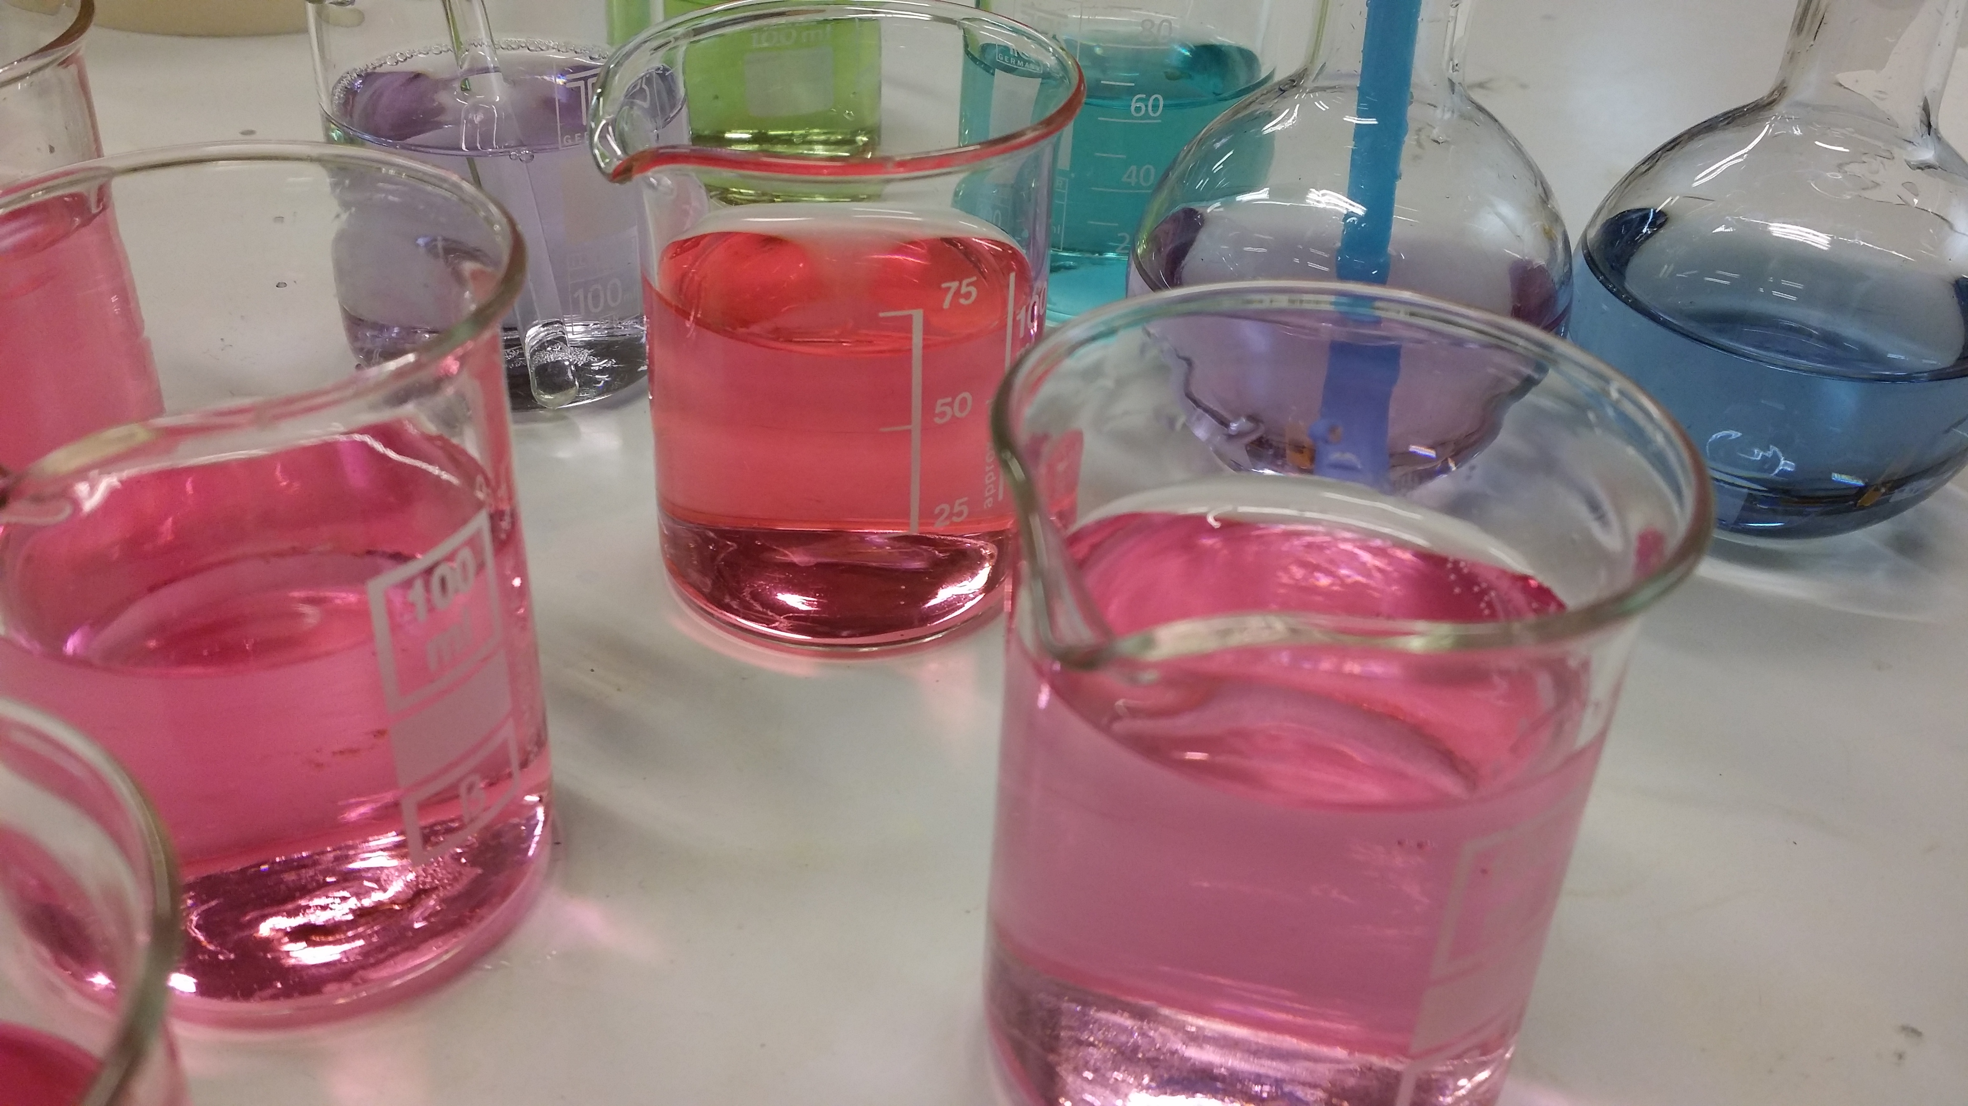
Epämetallit muodostavat tuttuja molekyylejä
Jan Jansson @TYK 2017-2018

Slide 2
Tunnin ohjelma
Kotitehtävä
Kertaus
Kovalenttinen sidos ja oktetti
Molekyyliyhdisteiden ominaisuudet

Slide 3
Kertaus
Käytä jaksollista järjestelmää
Mitkä näistä alkuaineista ovat metalleja ?
Mitkä epämetalleja ?
H Fe Cl Co Ag O
bromi sinkki elohopea fosfori
argon magnesium uraani fluori

Slide 4
Kertaus
Kirjoita molekyylikaava
Piirrä pallomalli
H
H
C
H
O
H
H
O
C
C
H
S
O
H
C
C
O
C
C
H
H
H
C
H
H₂SO₃
C₂H₄O
H
C₆H₆
CH₄
NH₃
HClO₂
H
H
H
O
O
H
C
H
N
Cl
H
H
H

Slide 5
Kertaus
Kuinka monta protonia on rikkiatomissa?
Kuinka monta elektronia on natriumatomissa?
Minkä atomin rakenne on kuvassa?
Piirrä typpiatomin elektronirakenne.
Piirrä fosforiatomin elektronirakenne.
N
P
14+
Notes:
a) 16 b) 11 c) Si

Slide 6
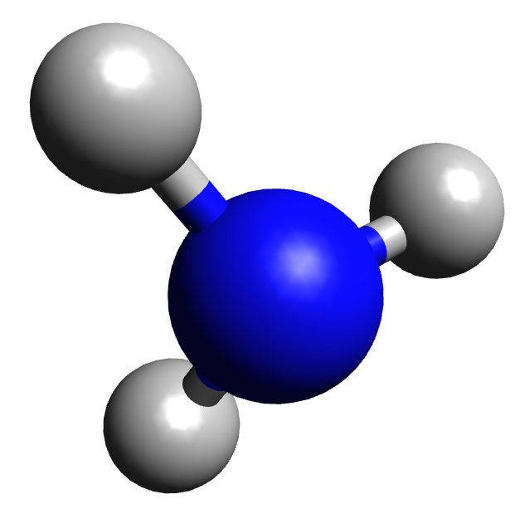
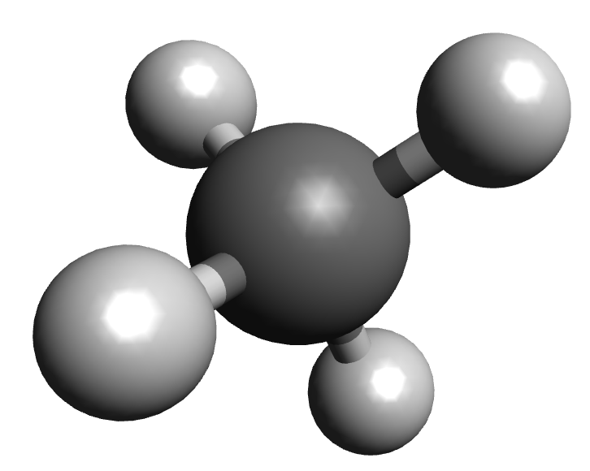
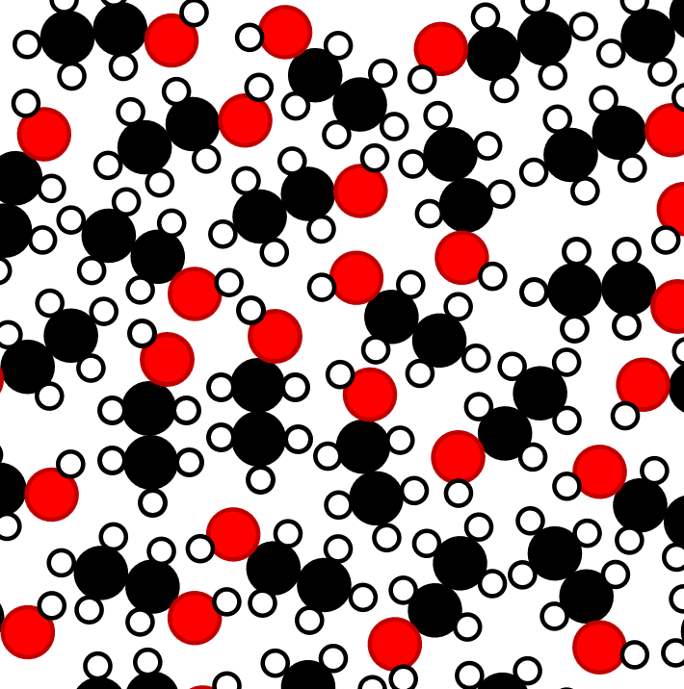
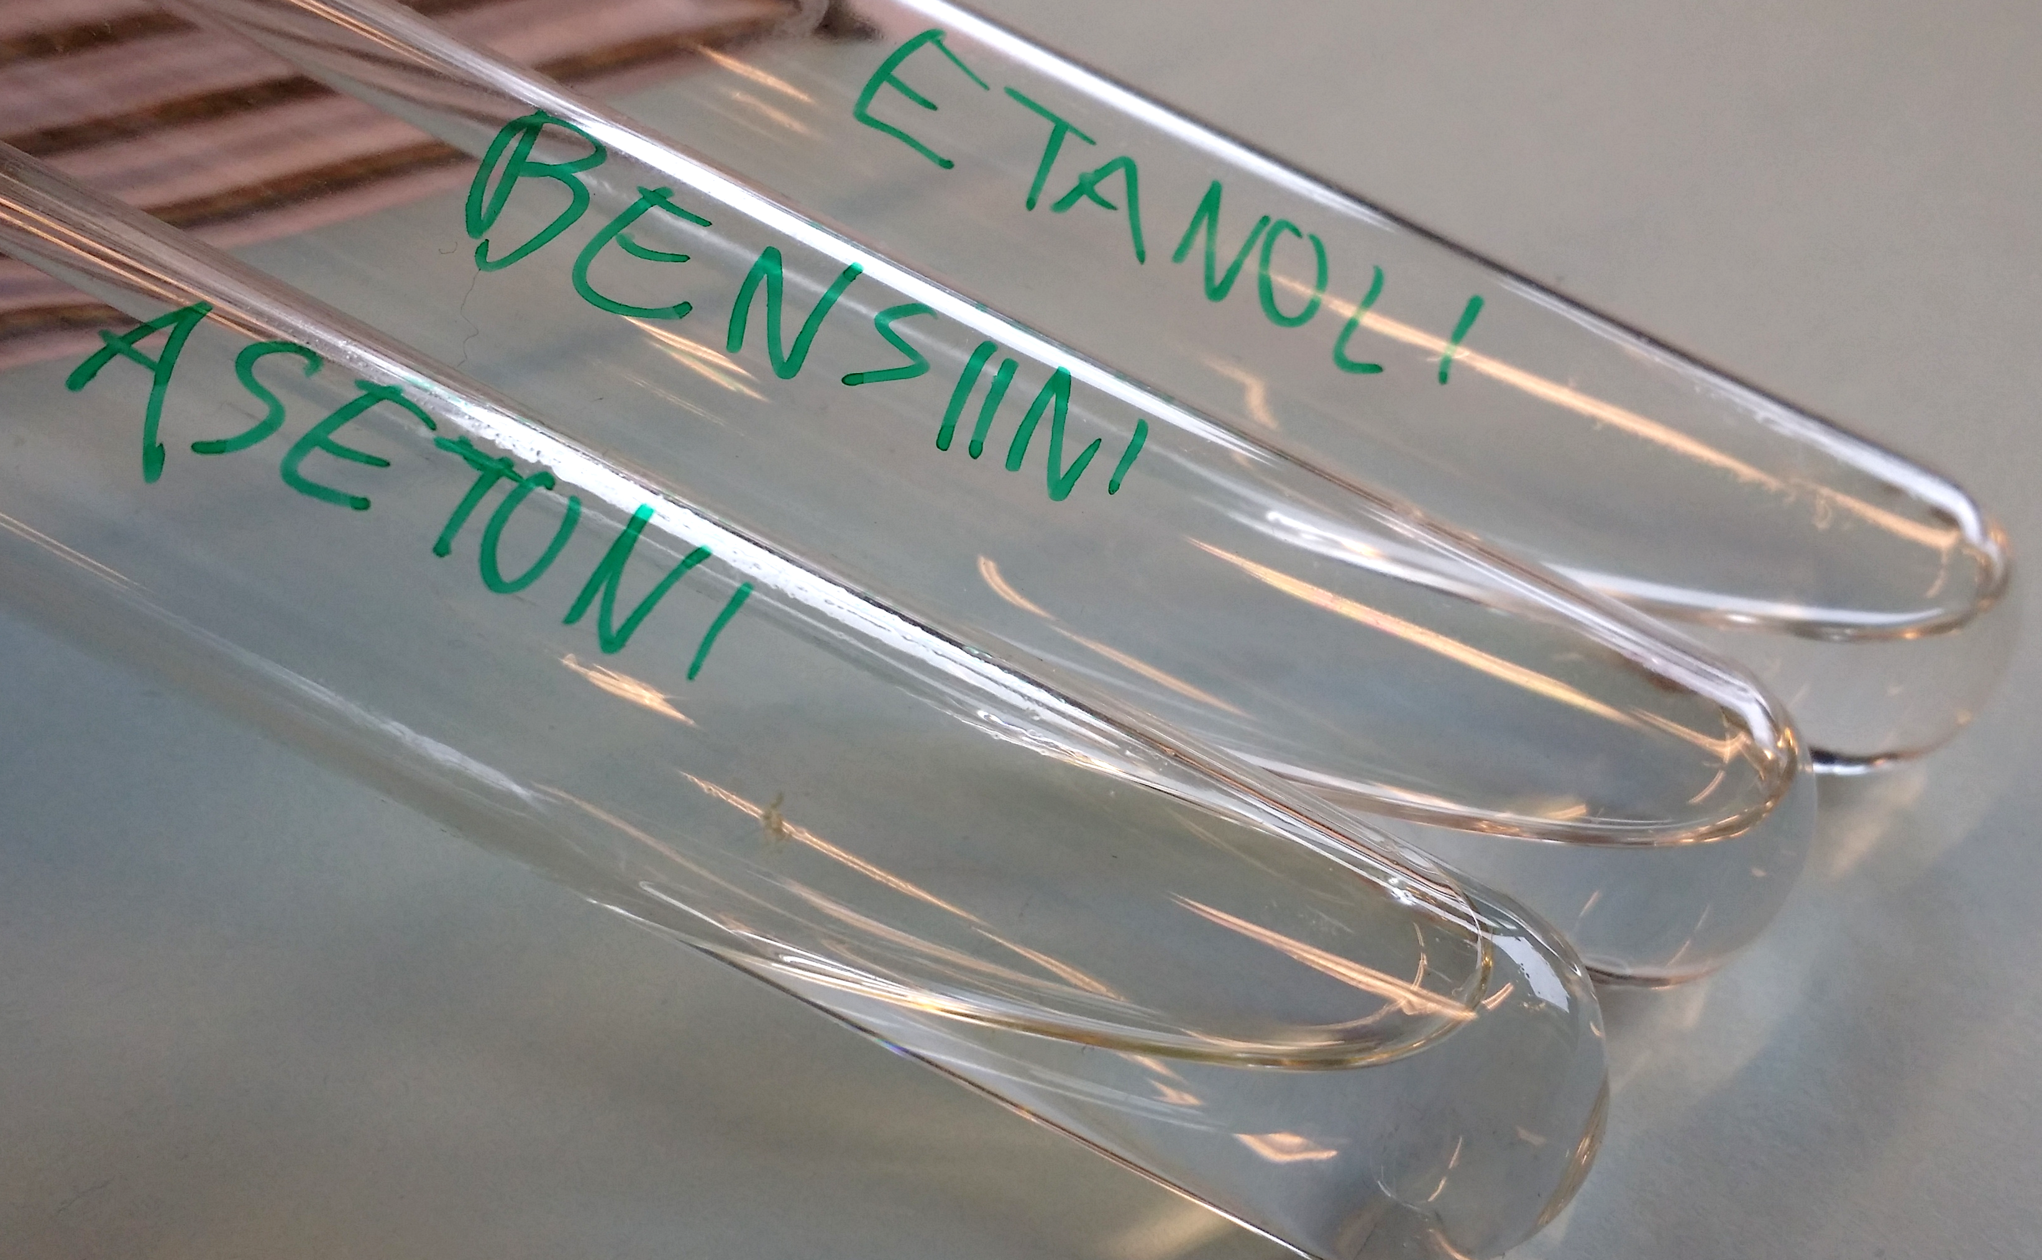
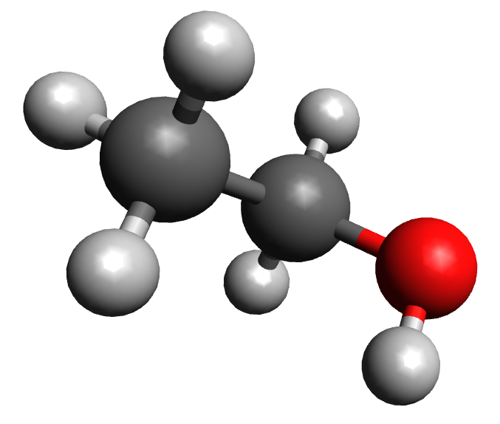
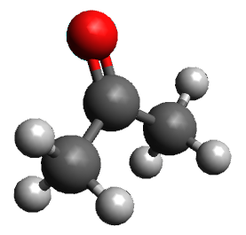
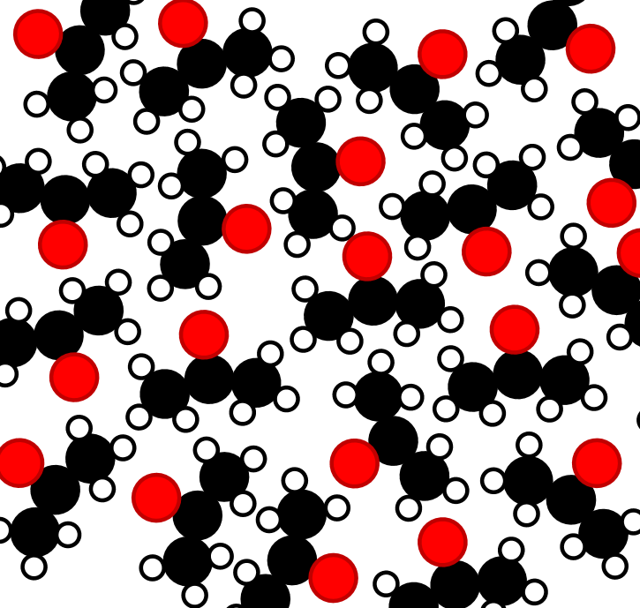
Molekyylissä on kovalenttisia sidoksia
H
H
N
Epämetalliatomit muodostavat molekyylejä
Molekyylissä atomien välillä on kemiallinen sidos, jonka nimi on kovalenttinen sidos
H
H
H
C
H
H
O
H
C
H
C
C
H
H
H
H
C₃H₆O
C₂H₆O
H
H
H
H
C
C
O
H
H

Slide 7
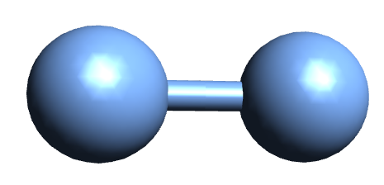
Molekyylissä on kovalenttisia sidoksia
Kovalenttisessa sidoksessa kaksi atomia jakaa elektroniparin
Atomit yrittävät saada oktetin eli kahdeksan elektronia uloimmalle (eli isoimmalle) kuorelle
Jaetut elektronit ovat molempien atomien ulkokuorella
2
1
1
2
7&8
3
3
6
4
6
4
5
5

Slide 8
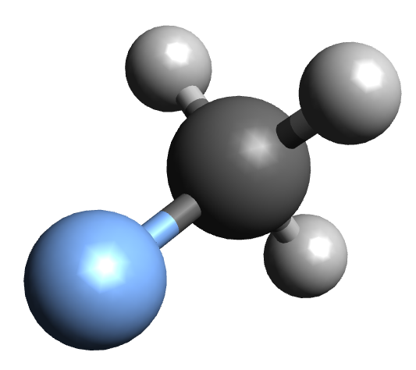
Molekyylissä on kovalenttisia sidoksia
Ar
Jalokaasuilla (He, Ar, Ne…) on valmiiksi oktetti. Ne eivät tee kemiallisia sidoksia.
Vety on pieni atomi, jonka uloimmalle kuorelle ei mahdu 8 elektronia. Siksi vetyatomille riittää kaksi.

Slide 9
Harjoitus
Rakenna korteista seuraavat molekyylit
  Cl₂
  CH₄
  H₂O
  CH₃OH
  C₂H₆
  CH₃OCH₃
  CH₃NH₂

Slide 10
Molekyyliyhdisteiden ominaisuudet
Molekyyliyhdisteillä on matala sulamispiste ja kiehumispiste
  Pienimolekyyliset aineet kiehuvat helpommin
Molekyyliyhdiste ei johda sähköä
Samanlaiset molekyylit liukenevat toisiinsa

Slide 11
Molekyyliyhdisteiden ominaisuudet
Yhdisteen nimi | Kaava | Sulamis-piste (°C) | Kiehumis-piste (°C) | Olomuoto (20 °C)
metaani (suokaasu) | CH₄ | −183 | −162 | kaasu
propaani (nestekaasussa) | C₃H₈ | −188 | −42 | kaasu
nonaani (bensiinissä) | C₉H₂₀ | −53 | 151 | neste
heptadekaani (polttoöljyssä) | C₁₇H₃₆ | 22 | 302 | kiinteä

Slide 12
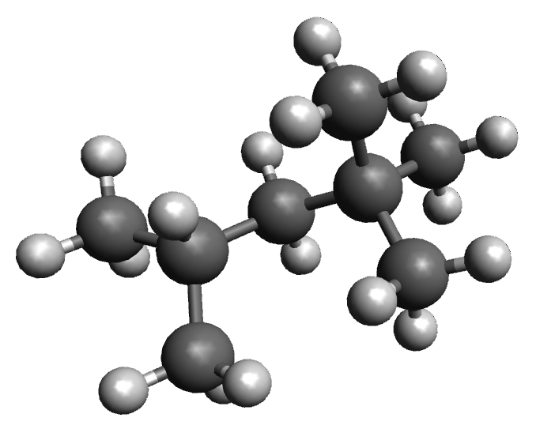
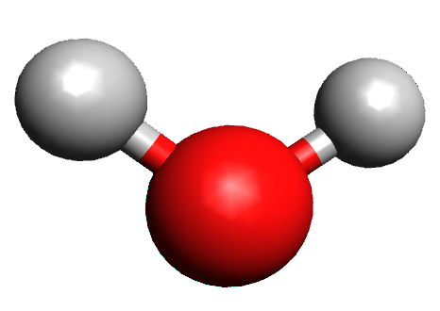
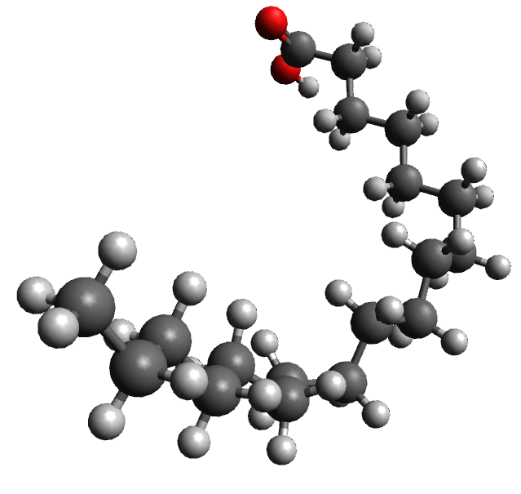
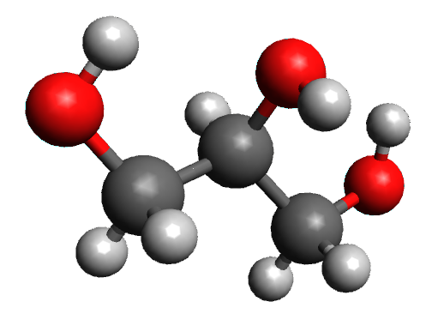
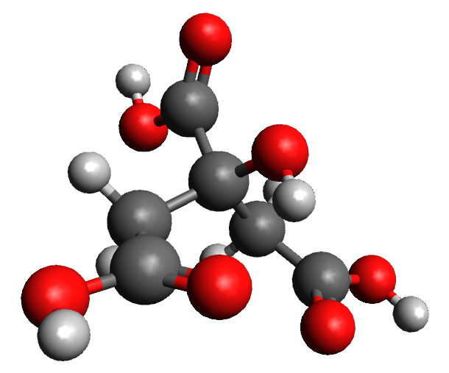
Demonstraatio
bensiini
Vesiliukoisuus
Sulaminen
vesi
sitruunahappo
steariinihappo
glyseroli

